Slide 1
Bruno Irene / Campo Federica / Castagna Maria
Les traditions de Trapani

Slide 2
Les traditions du terroire
Carnaval de Paceco
Les Mystères de Trapani
Les pains de Saint-Giuseppe

Slide 3
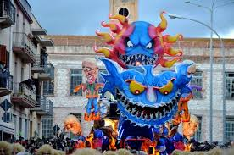
Pour les plus petits, mais aussi pour les plus grands, qui aiment aussi s'amuser et danser avec des masques,
il y aura deux jours de grand amusement avec le défilé de chars allégoriques, qui ont été mis en place
par des artisans locaux, qui, inspirés par les thèmes politiques actuels, mais aussi par les coutumes, ont
représenté des masques drôles et provocants.
De ce point de vue, à Paceco, l'attrait des gens est vraiment grand et ils se déversent dans ses rues
des milliers de visiteurs.
Les célébrations commencent par le défilé de chars allégoriques, qui partent de la mairie pour
défilé dans les rues de la ville pour arriver le soir à la Piazza Vittorio Emanuele, où
la fête se terminera.
Carnaval de Paceco

Slide 4
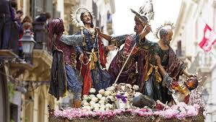
Les «Mystères» sont vingt représentations artistiques de la Passion et de la Mort du Christ, exactement dix-huit groupes, plus les deux simulacres de Jésus mort et de Marie des Douleurs.
C'est l'événement religieux italien le plus long et l'un des plus anciens au monde. C'est une tradition aux origines espagnoles évidentes qui est représentée depuis près de 400 ans.
La procession des Mystères a lieu à Trapani à partir de 14h00 le Vendredi Saint et dure près de vingt-quatre heures jusqu'au samedi.
Les Groupes Sacrés des Mystères parcourent la plupart des rues de la ville sicilienne, dans un spectacle de lumières, de sons, de couleurs, d'émotions, portés sur les épaules des "massari" sous les notes jouées par des groupes locaux.
Les Mystères de Trapani

Slide 5
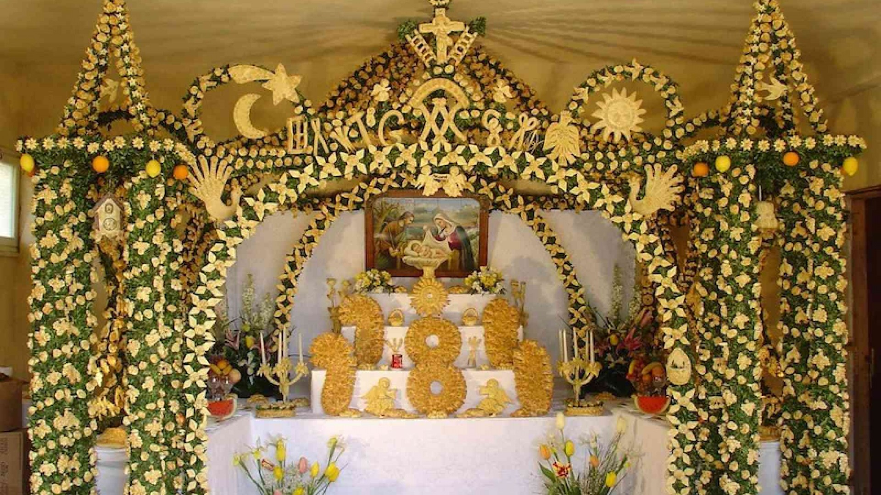
Cette fête, pour célébrer saint Joseph, représentait autrefois un rituel d'offrande et de don au profit des pauvres du pays.
Le festival a lieu à Trapani chaque année le 19 mars et se caractérise par la présence d'autels votifs où sont exposés les pains décorés à la main produits par les dames locales, chacun avec sa propre signification religieuse.
Les pains de S. Giuseppe

Slide 6
Plats traditionnels
Pesto Trapanese
Cous cous
Cannolo di Dattilo

Slide 7
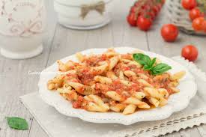
Le Pesto alla Trapanese est un délicieux condiment sicilien. Une recette traditionnelle très connue.
L'histoire raconte que l'agghia pistata (ail écrasé) ou Trapani pesto (ingrédients frais et crus) est né grâce aux Génois qui, dans l'Antiquité, venus d'Extrême-Orient avec leurs navires, accostaient au port de Trapani.
Lentement, le pesto alla trapanese s'est répandu dans toute la province de Trapani. Le reste est raconté par le busiate (macaroni torsadé avec le buso, qui est la tige du disa) qui, par excellence, sont les pâtes qui se marient parfaitement avec le pesto alla trapanese.
Pesto Trapanese
Ingrédient
400 g de busiate
600 g de tomate fraîche
4 gousses d'ail
60 g d'amandes pelées
30 feuilles de basilic frais
huile d'olive extra vierge
pecorino sicilien râpé
sel
poivre noir fraichement moulu

Slide 8
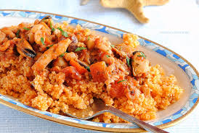
Le couscous a une très forte tradition culinaire également dans notre Italie et, en particulier, dans les régions ensoleillées du sud comme la Sicile et Trapani.
Pour le plat d'origine sicilienne, la cuisson se fait à la vapeur, à l'huile de poisson et à l'intérieur d'un récipient particulier en terre cuite appelé couscoussiera (pot composé de deux éléments, l'un destiné à abriter le bouillon et l'autre dédié à semoule en grains).
Cous cous
Ingrédients
600 g de poisson pour soupe
100 g de langoustines
120 g de palourdes
150 g de grondin
280 g de semoule pour couscous
100 g d'oignon
30 g d'ail
1 bouquet de persil
100 g d'amandes
30 g de concentré de tomate
1 bâton de cannelle
3 feuilles de laurier
1 clou de girofle
1 citron
100 ml d'huile d'olive
sel

Slide 9
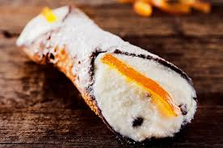
Le cannolo est le symbole de la pâtisserie sicilienne. Dans la province de Trapani, la primauté sur la terre appartient à Dattilo.
à l'origine, ils étaient préparés pour le carnaval; avec le temps la préparation a perdu son caractère d'occasionnalité et a connu une diffusion notable sur le territoire national.
Cannolo di Dattilo
Ingrédients
Pour le zeste
Pour la farce
125 g de farine 00
125 g de farine broyée
25 g de saindoux
20 g de sucre
4 g de sel
5 g de poudre de cacao amer
2 g de café en poudre
1 cuillère à soupe de vinaigre de vin rouge
125 ml de Marsala
q.s. Huile de cacahouette
1 kg de ricotta de mouton
400 g de sucre semoule
100 g de pépites de chocolat
q.s. Tranches d'orange confite
q.s. Cerises confites
q.s. Sucre en poudre

